Slide 1
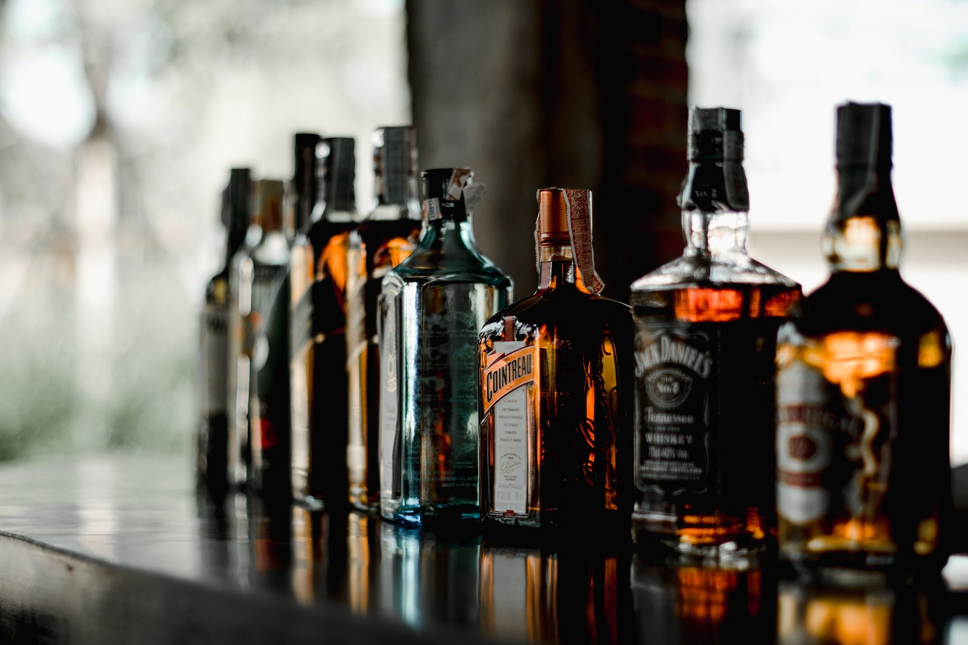
Влияние алкоголя на организм подростка
Кузнецова Варвара 211 гр

Slide 2
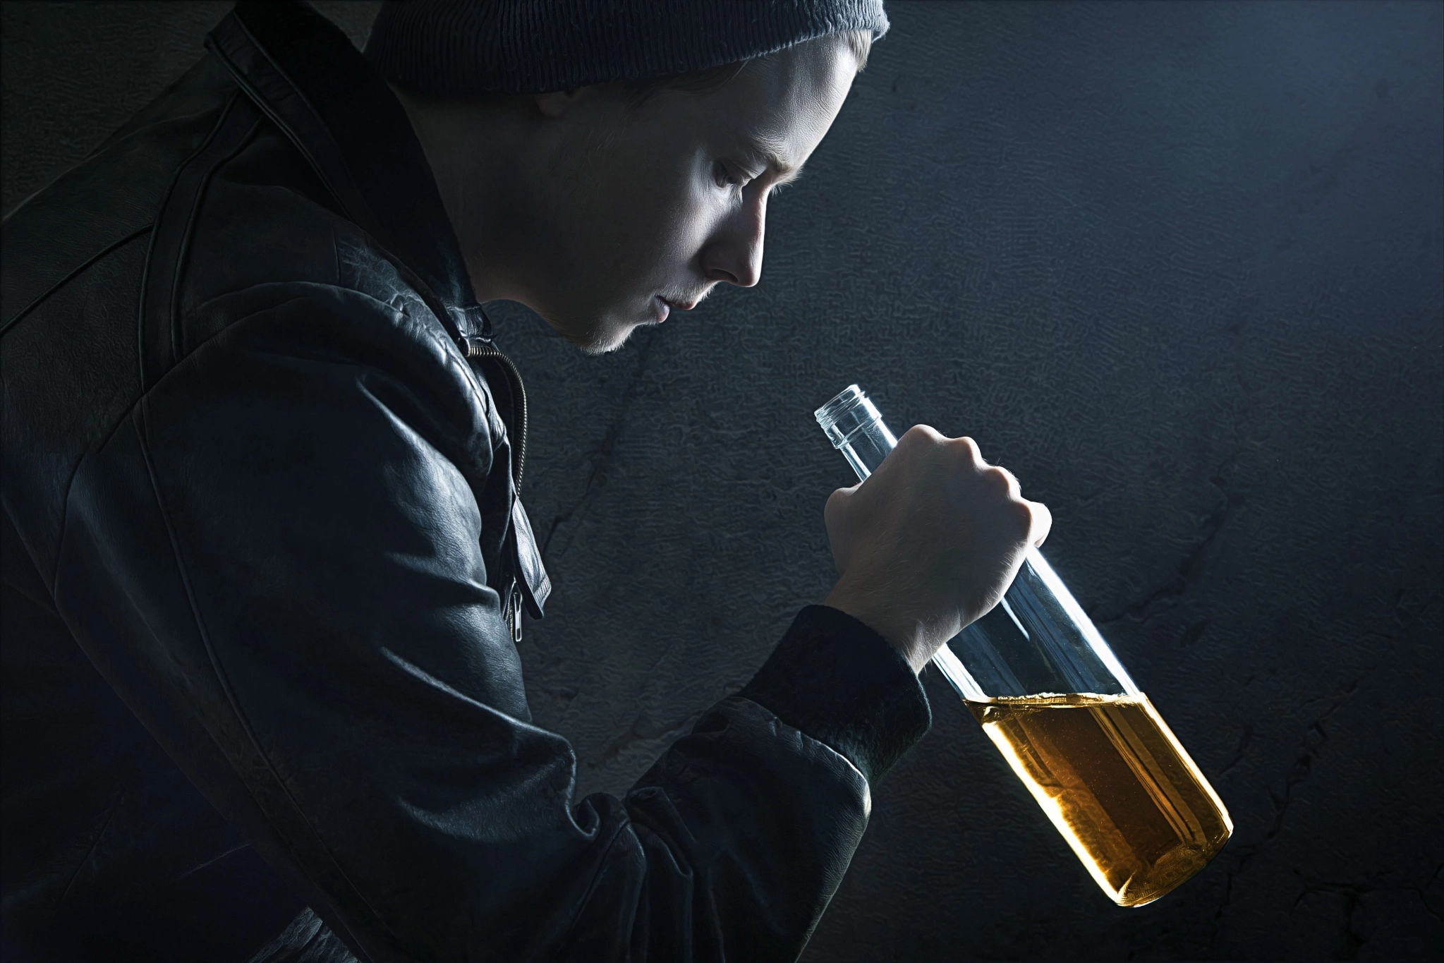
Причинами подросткового алкоголизма считаются следующие:
Генетическая предрасположенность;
Привычка с раннего детства;
Социальный фактор;
Следование примеру пьющих родителей;
Ради интереса;
Психологические факторы.

Slide 3
Алкоголь - похититель рассудка
Действие алкоголя на организм подростка
Влияние алкоголя на подростка, его неокрепший, еще только формирующийся организм, порой бывает смертельно опасно.
Сколько упоминаний о коматозных состояниях подростков, и даже о летальных исходах, спровоцированных алкоголем.
Это — последствия халатного отношения к собственным детям, неумения по достоинству оценить коварного и опасного врага — алкоголь и его влияние на подростка.

Slide 4
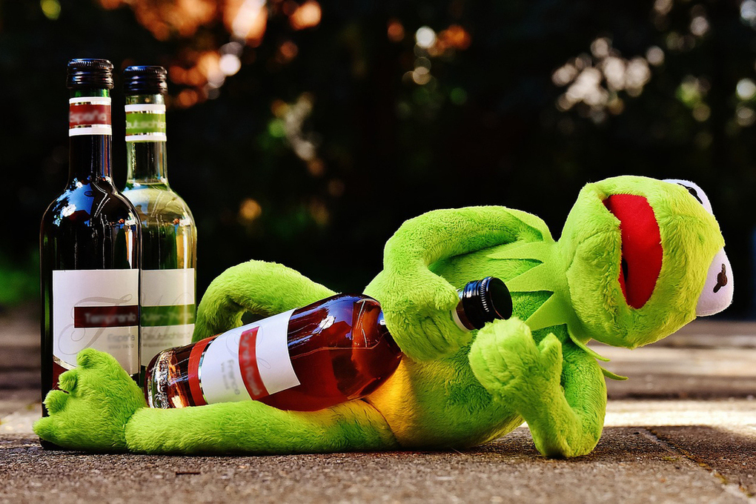
Ради интереса
Разберем такую причину как интерес!
Как вы думаете почему подросткам интересно открывать для себя мир алкоголя?

Slide 5
Основная причина это то что подросток хочет узнать что же это такое?
Так давайте же разберемся что такое алкоголь и как он влияет на человека.

Slide 6
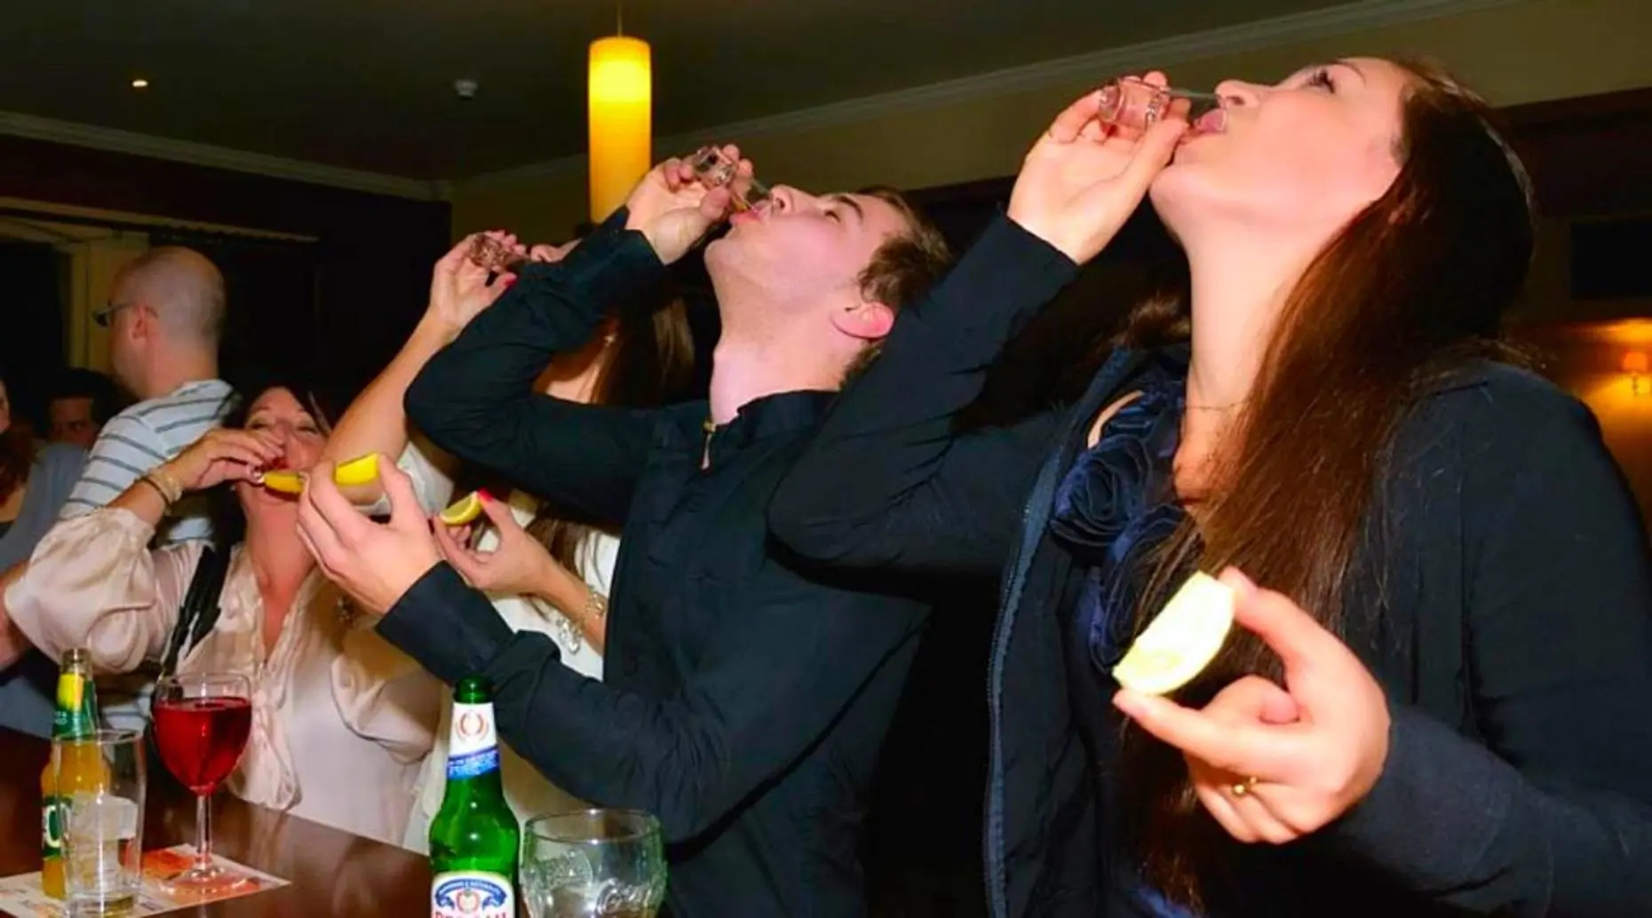

Slide 7
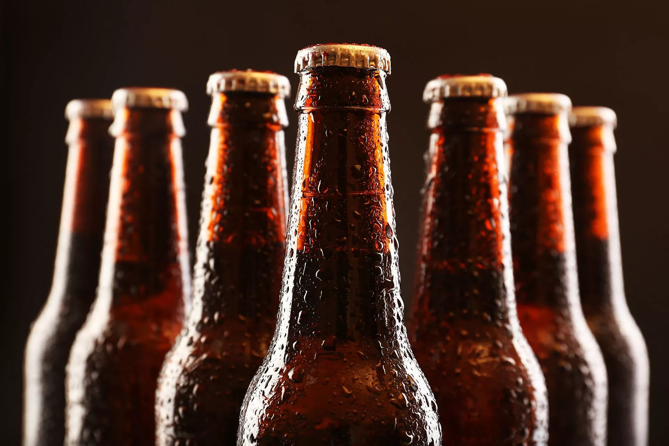
Что же такое Алкоголь?
Алкоголь – сильное психотропное вещество, воздействующее на психику и поведение человека.
АЛКОГОЛИЗМ — злоупотребление спиртными напитками; пагубно влияет на здоровье и трудоспособность человека.

Slide 8
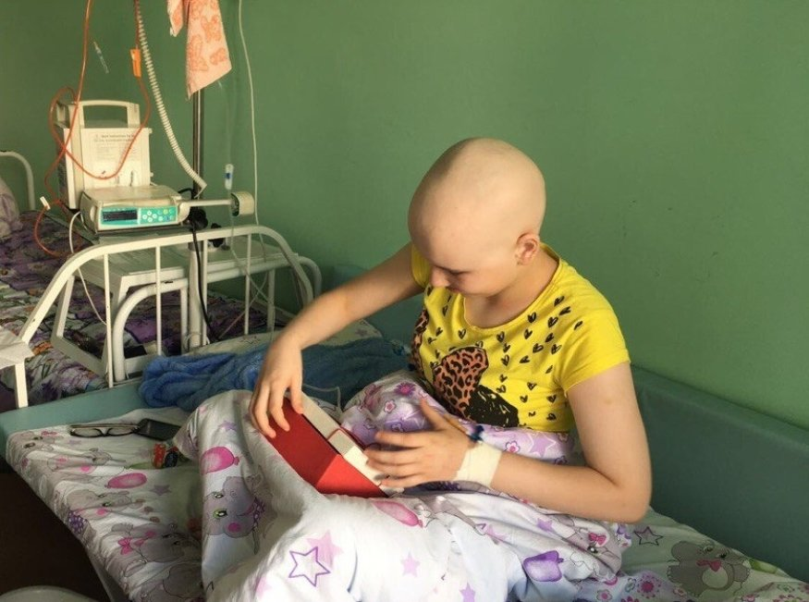
Действие алкоголя на организм
Действие алкоголя на организм проявляется следующим образом:
Негативно воздействует на клетки органов;
Способствует мутации и образованию онкологии;
При употреблении во время беременности может привести к необратимым последствиям для плода;
Является наркотиком;
Нарушает нормальный обмен веществ;
снижает иммунитет

Slide 9
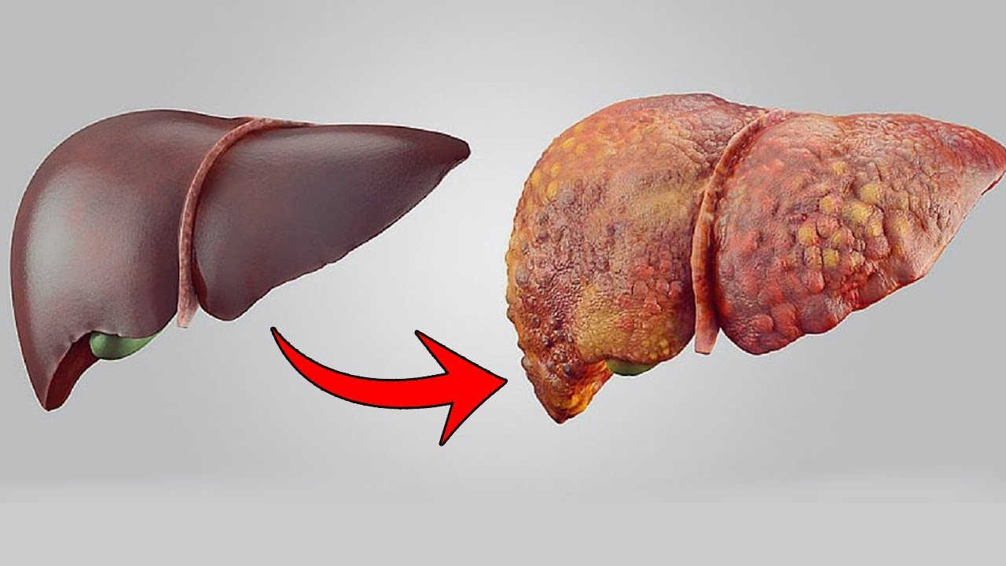
Влияние на печень
Влияние алкоголя на печень связано с ее основной функцией – очищением организма от токсинов и вредных веществ. Длительный прием алкоголя приводит к поражению печени этанолом и нарушению ее работоспособности. Когда печень не справляется с функцией фильтрации, все ядовитые вещества попадают с кровью к другим органам.

Slide 10
Всегда делай выбор в пользу здоровья!

